Slide 1
Использование логических устройств в вычислительной технике. Полусумматор

Slide 2
Как компьютер выполняет арифметические действия? Как устроен его «ум»?

Slide 3
И в двоичной системе счисления и в алгебре логики информация представлена в виде двоичных кодов.
Для того, чтобы максимально упростить работу компьютера, все математические операции сводятся к сложению.

Slide 4
Сложение двоичных чисел:
При сложении многоразрядных чисел возможен перенос единицы в старший разряд
0 + 0 = 0
0 + 1 = 1
1 + 0 = 1
1 + 1 = 10
Слагаемые Перенос Сумма
А В Р S
0 0 0 0
0 1 0 1
1 0 0 1
1 1 1 0

Slide 5
ПОЛУСУММАТОР
А | В | P | S
0 | 0 | 0 | 0
0 | 1 | 0 | 1
1 | 0 | 0 | 1
1 | 1 | 1 | 0
Столбец P – аналогичен таблице истинности конъюнкции.
Столбец S – аналогичен таблице истинности дизъюнкции, за исключением случая, когда на входы подаются две единицы.
Нужный результат можно получить, если результат логического сложения умножить на инвертированный результат логического умножения
Логическое выражение, по которому можно определить сумму S, записывается следующим образом:
S = (A^B) ^ (A v B)

Slide 6
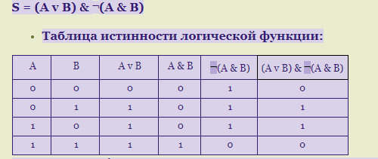
S = (AVB) ^ (A^ B)

Slide 7
А( 0, 0, 1, 1)
P (0,0,0,1)
И
В( 0, 1, 0, 1)
НЕ
И
S(0,1,1,0)
ИЛИ
S=(A^B) ^ (A v B)

Slide 8
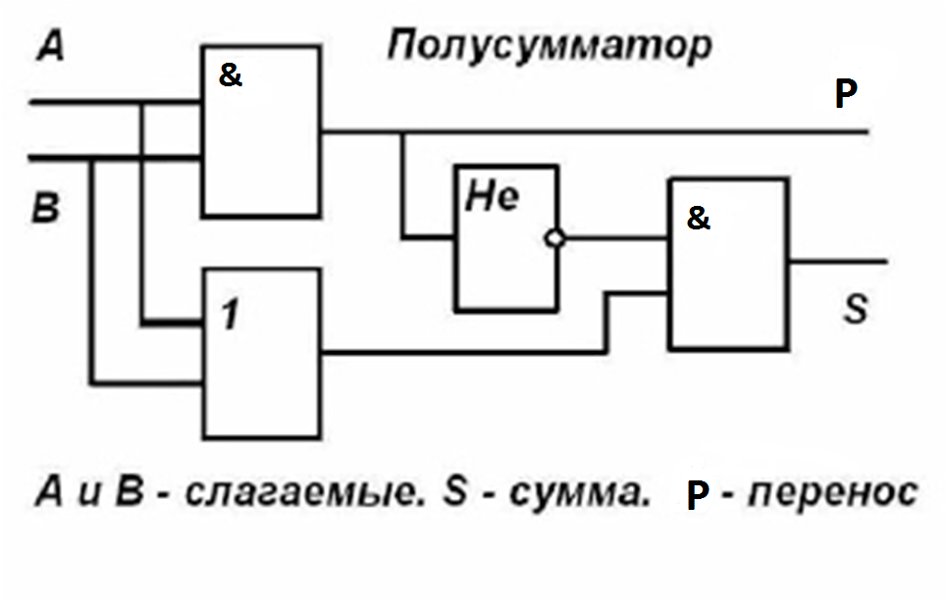
S=(A^B) ^ (A v B)

Slide 9
ПОЛУСУММАТОР
¬(A^B) ^ (A v B)
А
&
В
&
1
S
Полусумматор – это логическая схема, способная складывать два одноразрядных двоичных числа, не учитывает перенос из младшего разряда в старший

Slide 10
Сумматор
Сумматор – это логическая схема, способная складывать два одноразрядных двоичных числа с переносом из предыдущего разряда.
A | B | C | P | S
0 | 0 | 0 | 0 | 0
0 | 0 | 1 | 0 | 1
0 | 1 | 0 | 0 | 1
0 | 1 | 1 | 1 | 0
1 | 0 | 0 | 0 | 1
1 | 0 | 1 | 1 | 0
1 | 1 | 0 | 1 | 0
1 | 1 | 1 | 1 | 1
Σ
сумма
перенос
перенос
Сумматор является главной частью процессора

Slide 11
Сумматор
Сумматор – это логическая схема, способная складывать два одноразрядных двоичных числа с переносом из предыдущего разряда.
A | B | C | P | S
0 | 0 | 0 | 0 | 0
0 | 0 | 1 | 0 | 1
0 | 1 | 0 | 0 | 1
0 | 1 | 1 | 1 | 0
1 | 0 | 0 | 0 | 1
1 | 0 | 1 | 1 | 0
1 | 1 | 0 | 1 | 0
1 | 1 | 1 | 1 | 1
Σ
сумма
перенос
перенос

Slide 12
Принцип работы
Одноразрядный сумматор должен иметь три входа:
А, В – слагаемые;
Р₀ - перенос из предыдущего разряда.
И выходы: S – сумма, Р – перенос
Нарисуем одноразрядный сумматор в виде функционального узла:
A
Р
B
Σ
P₀
S

Slide 13
Многоразрядный сумматор
Процессор, как правило складывает многоразрядные двоичные числа.
Для того, чтобы вычислить сумму n-разрядных двоичных чисел, необходимо использовать многоразрядный сумматор, в котором на каждый разряд ставится одноразрядный сумматор и выход-перенос сумматора младшего разряда подключается к входу сумматора старшего разряда.
A₀
A₁
A₂
Р₃
B₁
B₂
B₀
Σ
Σ
Σ
P₀
P₁
P₂
S₀
S₁
S₂

